Slide 1
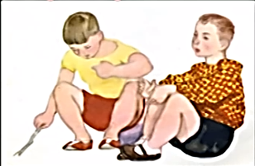
-А у нас огонь погас
-Это раз.
Грузовик привез дрова
-Это два.
А в-четвертых, наша мама
Отправляется в полет.
Потому что наша мама
Называется пилот.

Slide 2
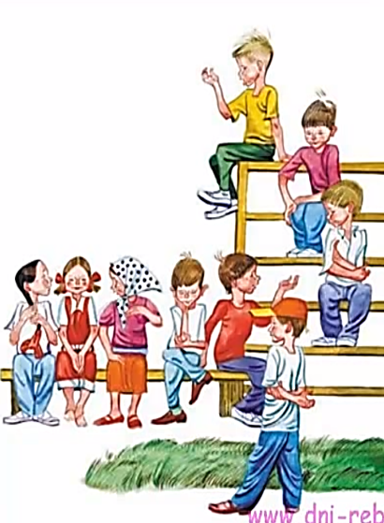
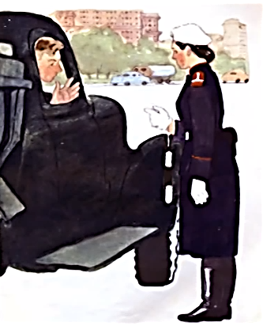
С лесенки ответил Вова:
-Мама- летчик?
Что ж такого!
Вот у Коли, например
Мама- милиционер.

Slide 3
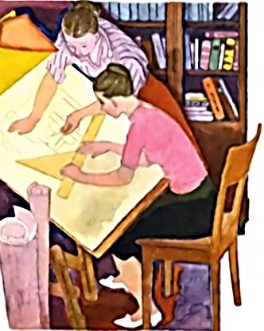
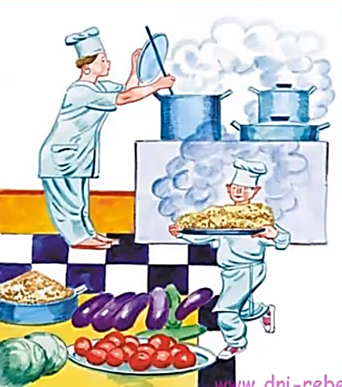
А у Толи и у Веры
Обе мамы-
инженеры.
А у Левы мама – повар.
Мама – летчик?
Что ж такого!

Slide 4
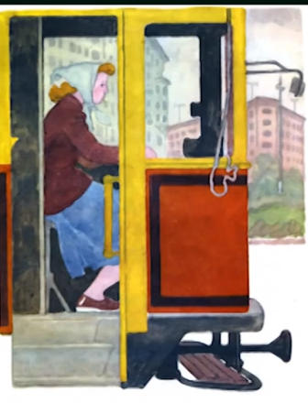
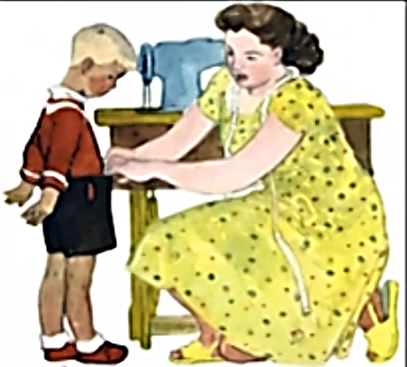
И спросила Нина тихо:
-Разве плохо быть портнихой?
Кто трусы ребятам шьет?
Ну конечно, не пилот.
Всех важней,- сказала Ната,
-Мама- вагоновожатый.
Потому что до Зацепы
Водит мама два прицепа.

